Slide 1
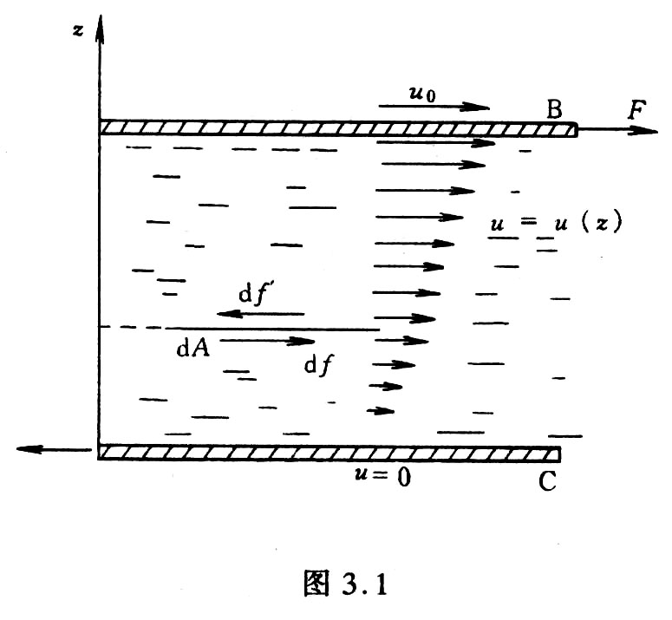
§ 3.1 黏性现象的宏观规律
§ 3.1.1 层流与牛顿黏性定律
（一） 层流
在流动过程中，相邻质点的轨迹线彼此仅稍有差别，不同流体质点的轨迹线不互相混杂。

Slide 2
湍流和混沌
混沌是指在决定性的动力学系统中出现貌似随机性的宏观现象。
（二）稳恒层流中黏性现象
黏性力（内摩擦力）
流体作层流时，通过任意一平行流速的截面两侧的相邻两层流体上作用有一对阻止它们相对滑动的切向作用力与反作用力，使流动较快的一层流体减速，流动较慢的一层流体加速。

Slide 3
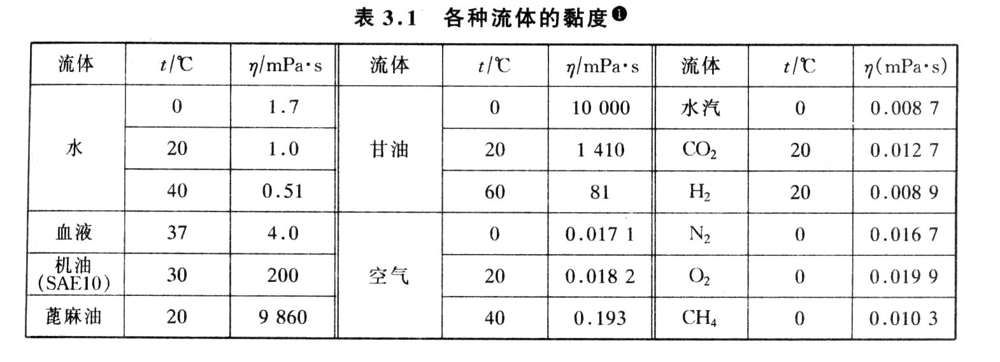
（三） 牛顿黏性定律
流体的黏度（动力黏度或粘性系数）
单位 1 P（泊）

Slide 4
（四） 切向动量流密度
单位时间内，在单位横截面积上的动量流为切向动量流密度
黏性力
负号表示定向动量总是沿着流速变小的方向进行

Slide 5
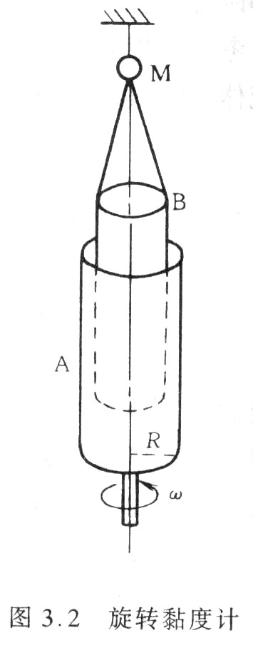

Slide 6
例3.1 旋转黏度计是为测定气体的黏度而设计的仪器，其结构如图 3．2所示。扭丝悬吊了一只外径为R、长为L的内圆筒，筒外同心套上一只长亦为L的、内径为R+δ的外圆筒(δ <<R)，内、外筒间的隔层内装有被测气体。使外筒以恒定角速度ϖ旋转，这时内筒所受到的气体黏性力产生的力矩被扭丝的扭转力矩G所平衡。G可由装在扭丝上的反光镜M的偏转角度测定。试导出被测气体的黏度表达式。
[解] 因内筒静止，外筒以 u= ϖ R的线速度在运动，夹层流体有ϖR/ δ的速度梯度(因δ <<R，可认为夹层内的速度梯度处处相等)，气体对内圆筒表面施予黏性力，黏性力对扭丝作用的合力矩为
G=2πRL·η· ϖR/ δ ·R=2 π R³L ϖ η/ δ
故气体的黏度为:

Slide 7
（五） 非牛顿流体
不遵从牛顿黏性定律的流体
（六） 气体黏性微观机理
常压下气体的黏性就是由这种流速不同的流体层之间的定向动量的迁移产生的.

Slide 8
§ 3.1.2 泊肃叶定律
(一) 泊肃叶定律
体积流率
单位时间内流过管道
横截面上的流体体积
r
p₁
p₂

Slide 9
§ 3.1.3 斯托克斯定律
球形物体（球半径R）在黏性流体中运动时，
流体受到的阻力为:
ν是球相对于静止流体的速度
雷诺数远小于1
雷诺数远大于1
雷诺数

Slide 10
§ 3.2 扩散现象的宏观规律
§ 3.2.1 自扩散与互扩散 菲克定律
当物质中的粒子数密度不均匀时，由于分子的热运动使粒子从数密度高的地方迁移到数密度低的地方称为扩散。
（一） 自扩散与互扩散
1. 互扩散是发生在混合气体中，由于各成分的气体空间不均匀，各种成分分子均要从高密度区向低密度区迁移的现象。
2. 自扩散是互扩散的一种特例。是一种使发生互扩散的
两种气体分子的差异尽量变小，使它们相互扩散的速
率趋于相等的互扩散过程。

Slide 11
（二）菲克定律
粒子流密度 单位时间内在单位横截面上扩散的粒子数
D为扩散系数
单位 m² s⁻¹
互扩散公式

Slide 12
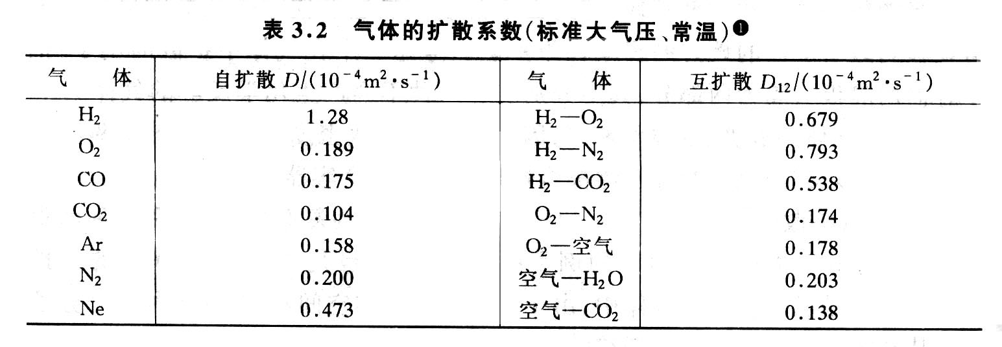
适用范围 指压强不太低的气体。
压强太低的气体的扩散称为克努曾扩散。

Slide 13
例: 两个容器的体积都为V，用长为L、截面积为A很小(LA<<V)的水平管将两容器相连通。开始时左边容器中充有分压为P_{o}的一氧化碳和分压为P-P_{o}的氮气所组成的混合气体，右边容器中装有压强为P的纯氮气。设一氧化碳向氮中扩散及氮向一氧化碳中扩散的扩散系数都是D，试求出左边容器中一氧化碳分压随时间变化的函数关系。
[解] 设n₁和n₂分别为左、右两容器中一氧化碳的数密度，管道中一氧化碳的数密度梯度为
(n₁-n₂)/L，从左边流向右边容器的一氧化碳粒子流率为

Slide 15
（三）气体扩散的微观机理
扩散是在存在同种粒子的粒子数密度空间不均匀的情况下，由于分子热运动所产生的宏观粒子迁移或质量迁移。

Slide 16
§ 3.3 热传导现象的宏观规律
§ 3.3.1 傅立叶定律
热流（单位时间内通过的热量）dQ/dt与温度梯度dT/dz及横截面A成正比
κ为热导系数
单位 Wm⁻¹K⁻¹
热流密度（单位时间内在
单位截面积流过的热量）

Slide 17
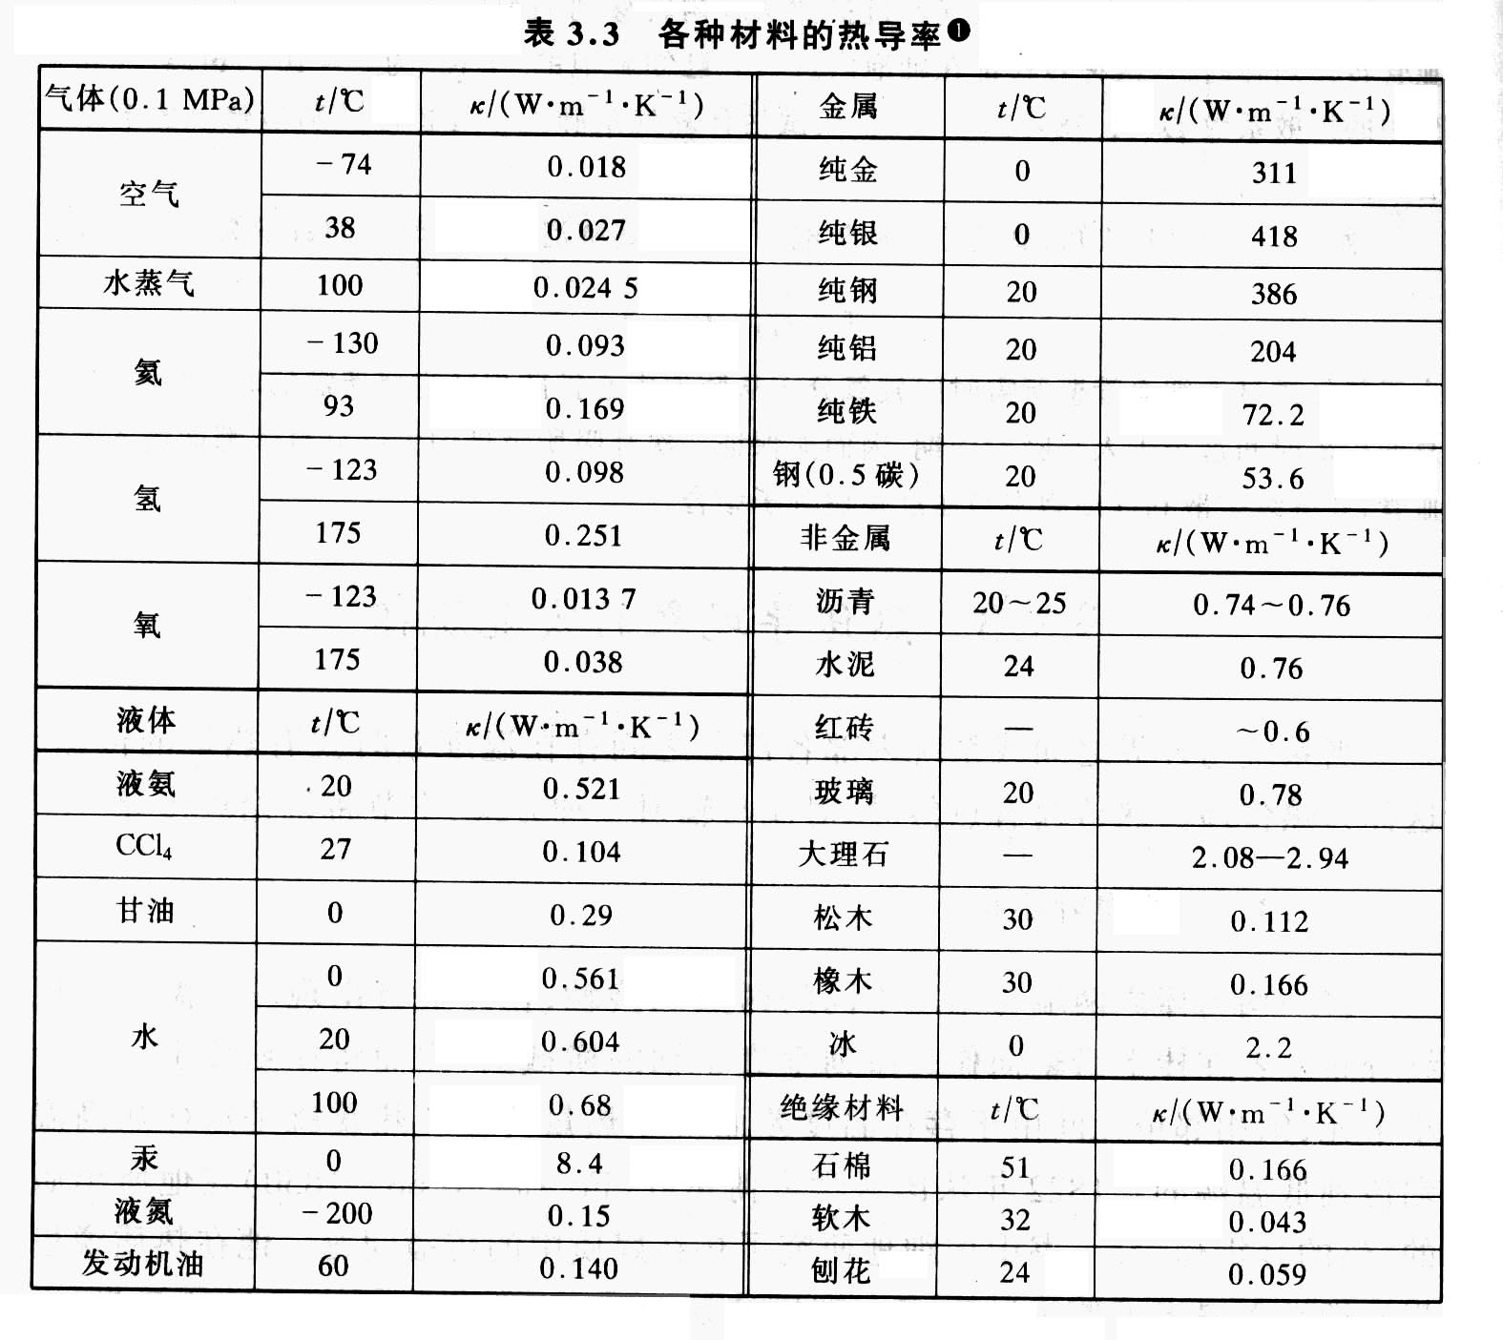

Slide 18
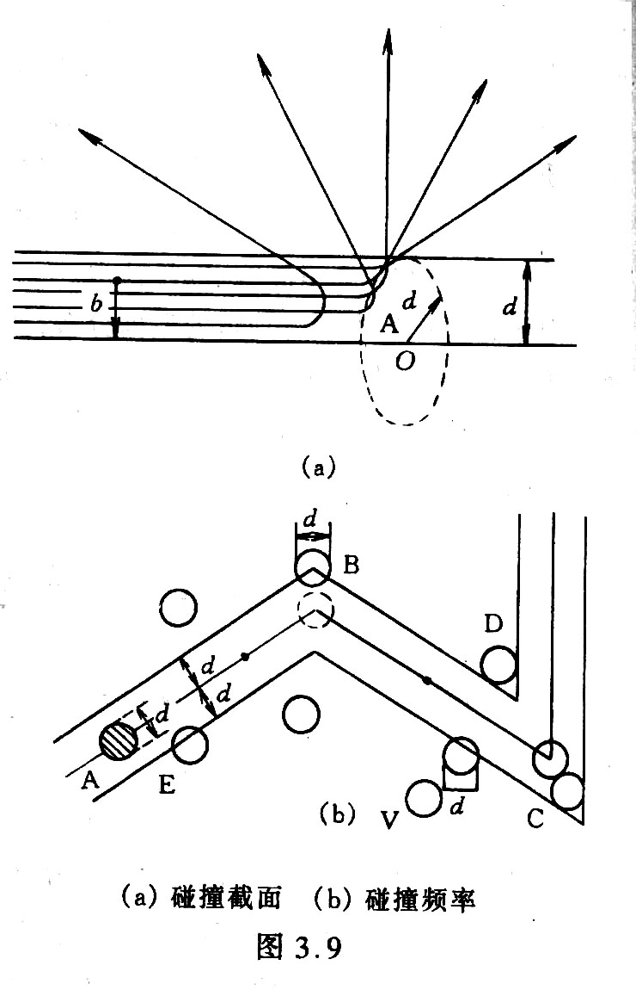
§ 3.6 气体分子平均自由程
§ 3.6.1 碰撞(散射)截面

Slide 19
§ 3.6.2 分子间平均碰撞频率

Slide 20
§ 3.6.4 气体分子平均自由程

Slide 21
[例3.12] 设混合理想气体由分子半径分别为r_{A}和r_{B}、分子质量分别为m_{A}和m_{B}两种刚性分子A和B组成。这两种分子的数密度分别为n_{A}和n_{B}。混合气体的温度T。
试求出A分子总的平均碰撞频率、B分子总的平均碰撞频率以及A、B分子各自的平均自由层。

Slide 23
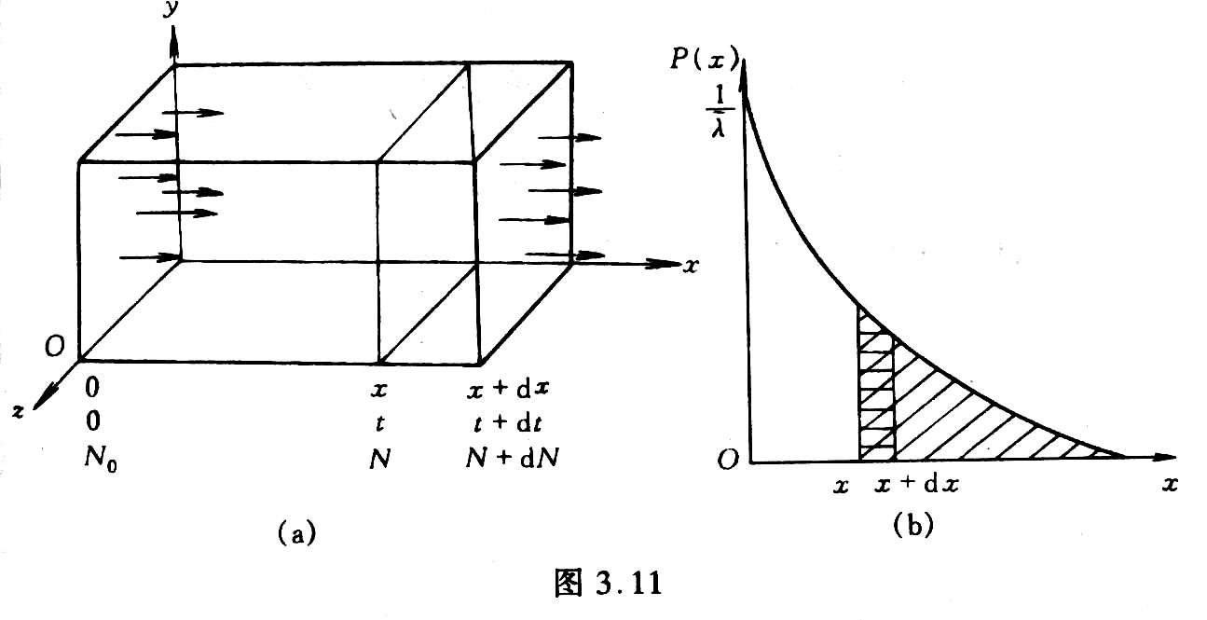
§ 3-7 气体分子碰撞的概率分布
§ 3.7.1 气体分子的自由程分布

Slide 25
§ 3.8 气体输运系数的导出
§ 3.8.1 气体黏性系数
(一) 气体黏性系数

Slide 28
§ 3.8.2 气体热传导系数的导出
(一) 气体热传导系数

Slide 30
§ 3.8.3 气体扩散系数的导出

Slide 31
§ 3.8.4 与实验结果的比较

